Slide 1
الوحدة الثالثة
الوعي الصحي

Slide 2
النَّصُّ الشِّعريُّ

Slide 3
أستمع للنص بتركيز وانتباه؛ لأنشده إنشاداً جميلاً خالياً من الخطأ.

Slide 4
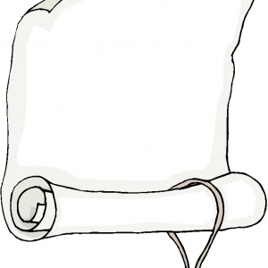
وَصْفُ الْحُمَّى
أبو الطيب المتنبي

Slide 5
فَلـــــَيسَ تَزورُ إِلّا في الظَّلامِ
وَزائرَتي كــــــــــــأنَّ بِها حَياءٌ
فعَافَتْــــها وبَاتَتْ في عِظامي
بذَلتُ لَها المَطَـــارِفَ والحشَايا
فتُوسِعهُ بأنواعِ السّــــــــــقامِ
يضيقُ الجِلدُ عن نَفَسي وعنها
مَدامِعُها بِأربَعةٍ سِـــــــــــجامِ
كأنَّ الصُّــــبحَ يَطرُدُها فتَجرِي
مُراقَبةَ المَشُوقِ المُســــتَهامِ
أُراقِبُ وَقْتَها مِنْ غَيرِ شَــوقٍ
إِذا ألقاكَ في الكُرَبِ العِـــظامِ
ويَصدٌقُ وَعدُها والصِّدقُ شَرٌّ
فَكَيفَ وَصَلْتِ أنتِ مِنَ الزِّحامِ
أبِنْتَ الدَّهْـــرَ عِندِي كَلَّ بنتٍ

Slide 6
المصدر: ديوان المتنبي الجزء الرابع (145 – 148)

Slide 7
المعجم المساعد
قَدَّمتُ.
بَذلْتُ:
المطارف والحشايا:
نوعان من الفرش التي يجلس عليها، المخطط والمحشو منها.
كرهتها.
عافتها:
نَفَسي:
النَّفَسُ: الرَيح تدخل وتخرج من أنف الحيّ وفمه عند التنفس.

Slide 8
المعجم المساعد
المرض.
السقام:
مجاري الدمع.
مدامعُها:
منسكبة.
سجام:
الأحزان والغموم.
الكرب:
الحمى.
بنت الدهر:
كل شدة ومصيبة.
كل بنت:

Slide 9
أتعرف الشاعر

Slide 10
أبو الطيب المتنبي

Slide 11
هو أَحمدُ بنُ الحسين بنِ الْحسَنِ (303- 354هـ) كانت أكثرَ إقامتِهِ في بلاطِ سيفِ الدَّولةِ الْحمَدانيّ في حَلَب، اشْتُهِرَ بِشِعْرِ الْحِكْمَةِ والْمَدْحِ والهِجاءِ، وفاق شعراء عصره

Slide 12
أقرأ وأتعرف

Slide 13
أقرأ الأبيات مع مجموعتي قراءة معبرة
1
نرشح أحد أعضاء مجموعتنا لإلقاء الأبيات أمام الصف
2
أجيب عن الأسئلة الآتية شفهياً:
3

Slide 14
ما اسمُ الجهازِ الطِّبيِّ الَّذي أَراهُ في الصُّورَةِ؟
أ
تِرْمُومِترُ قِيَاس دَرَجَةِ حَرَارَةِ الإنْسَانِ.

Slide 15
هل وجودُهُ ضروري في المنزِل؟ لِماذا؟
ب
نَعَم؛ لِمَعْرِفَةِ حَرَارَةِ الْجِسْمِ واتْخَاذِ الْقَرَارِ الْمُنَاسِبِ.

Slide 16
ما دَرَجَةُ حَرارةِ الإِنسانِ الطَّبيعيِّ؟
34.5م 37م 41م.
ج
37م

Slide 17
مَنِ الزَّائِرةُ الَّتي يَتَحَدَّثُ الشَّاعرُ عنْها؟
د
الحمى.

Slide 18
أنمي لغتي
1- أَعُودُ إلى مُعْجمي اللُّغويِّ، وأَسْتَخرجُ معانى الْكِلِمَاتِ الآتية:

Slide 19
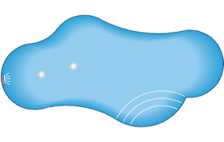
الحشايا
المُستهام
المَطارف
مُفْرَدُهَا مِطْرَف، رداء أو ثوب من خز عليه نقوش وزخارف.
المطارف: .........................................................................................................................................................
الحشايا: .........................................................................................................................................................
مُفْرَدُهَا حِشْيَة، الفراش المحشو بالقطن.
المُستهام: .........................................................................................................................................................
هائم شَدِيدُ الْحُبّ.

Slide 20
2- وردتْ مُرادِفاتٌ كثيرةٌ لفعلِ (وَصَلَ) في الْمُعجَمِ، أُحَدِّدُ مِنْ بَينِها مَا يُعَبِّرُ عَنْ مَعنى (وَصَلَ) في النَّصِّ.

Slide 21
ضمَّهُ بِهِ وجَمَعَهُ.
وَصَلَ الشَّيءَ بالشَّيءِ:
لازَمَهُ ولَمْ يُفارِقْهُ.
وَصَلَ فلانٌ فلانًا:
بَرَّهُ.
وَصَلَ الابْنُ أَباهُ:

Slide 22
أحْسَنَ إلى الأقربينَ ورَفَق بِهِمْ ورَاعَى أَحوالَهُمْ.
وَصَلَ فُلانٌ رَحِمَهُ:
بَلَغَهُ وَانْتَهى إِلَيْهِ.
وَصَلَ الْمكانَ:

Slide 23
والَّذي يُعبِّرُ عَنْ معنى (وَصَلَ) في النَّصِّ: وصل بِمَعْنى: ............................................................................ .
بَلَغَهُ وَانْتَهى إِلَيْهِ

Slide 24
3- آتي بضِدِّ كَلِمةِ (عافتْها) وأُكوِّنُ مِنْها جُمْلَةً مُفيدَةً:
أحَبّتَها
ضدُّ (عافتْها): ......................................................................
أعمال الخير أحبتها المسلمة
الْجُمْلَةُ الْمُفيدَةُ: .....................................................................................

Slide 25
4- آتي بِمُفْرَدِ (عظام) في الْعبارتينِ الآتيتينِ:
عَظْمَة
(وباتتْ في عِظامي): مُفرَدُ (عظامٍ): ..................................................................
عَظِيمَة
(في الْكُرَبِ الْعِظامِ): مُفرَدُ (عظامٍ):.......................................................................

Slide 26
5- أَبْحَثُ في النَّصِّ عَنْ جمْعِ كَلِمةِ "كُربَةٍ":
كُرَب
(كُرْبَةٌ) مُفرَدٌ، وجَمْعُها: ................................................

Slide 27
أحلل وأفهم

Slide 28
1- أينَ تَبيتُ الحُمَّى كما يُصوِّرُها الشَّاعِرُ؟
تَبِيتُ فِي عِظَامِ الشَّاعِرِ.

Slide 29
2- كَيف يُصَوِّرُ الشَّاعِرُ الْعلاقَةَ بينَ الصُّبْحِ والحُمَّى كما في البيتِ الرَّابعِ؟
الصّبْحُ يَطْرُدُهَا وكَأنّهَا تَكْرَهُ فِرَاقُ الْمُتَنَبّي فَتَبْكِي بِأَرْبَعَةِ مَدَامِعِ.

Slide 30
3- كيف يراقب أبو الطيب موعد قدوم الحمى؟
يراقب وقت مجيء الحمى خوفًا لا شوقًا .

Slide 31
4- يُصَوِّرُ الشَّاعِرُ الصِّدقَ في أَحَدِ الأبياتِ شرًّا، فكيفَ يكونُ ذلكَ؟
لأنّهَا لا تَتَخَلّف عَنْ مِيْقَاتِهَا وذَلِكَ الصّدْقِ شَرٌ لأنّهُ فِيمَا يَضُرُ.

Slide 32
5- هلْ يُعاني الْمُصابُ بالحمَّى في أَيامِنا هذِه، مثل ما عانى الشاعر منْها؟ ولِماذا؟
لا؛ لِتَوفّر الإمْكَانَاتِ الطّبيةِ والأدْوِيَةِ الكَفِيلةِ بِتَخْفِيفِ أعَرَاضِهَا أو القَضَاء عَلَيهَا.

Slide 33
أتذوق

Slide 34
نَسَبَ الشَّاعِرُ إلى الْحمَّى أَفْعالًا هيَ مِنْ خَصائِصِ الإِنسانِ، أُحَدِّدُ هذهِ الأفعالَ.
1
تَزورُ .........................................................................................................................................................................................................................................................................................................................................................................................................................................................................................................................................................................................
توسعهُ
بَاتَت
عَافَتّها
يَصْدُق
مَدَامِعٌها
تَجْرِي

Slide 35
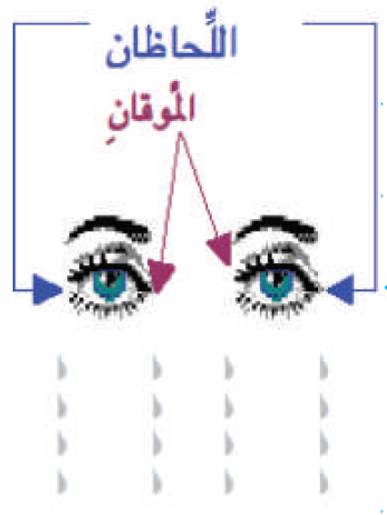
أُوضِّحُ صورَةَ بُكاءِ الحُمَّى عِنْدَ مُفارَقَتِها لأبي الطَّيِّبِ الْمُتَنَبِّي صَباحًا مستعيناً بالرَّسْمِة المقابلة:
2

Slide 36
كأنَّ الصُّبحَ يَطرُدُها فتَجرِي
مَدامِعُها بِأربَعةٍ سِجامِ
يُرِيدُ أنّها لا تُفَارِقَه عِنْدَ الصّبْحِ يَطْرُدُهَا وكأنّها تَكْرَه مُفَارَقتهُ فَتَبْكِي بِأَرْبَعَةِ مَدَامِعِ أي مِنْ أطْرَافِ العَيْنَينِ الّلحَاظِين والْمُوقين.

Slide 37
أَكْتُبُ الْبَيتَ الَّذي يُصوِّرُ الشَّاعِرُ فيه الْمَصائِبَ تُحيطُ بِهِ مِنْ كُلِّ جانِبٍ.
3
أبِنْت الدّهْرِ عِنْدِي كُلّ بِنْتٍ
فَكَيْفَ وَصَلَت أنْتِ مِنْ الزّحَامِ

Slide 38
4
مَا أَفضلُ هَذِهِ الأبياتِ في نظرك؟ ولِماذا؟
أبِنْت الدّهْرِ عِنْدِي كُلّ بِنْتٍ
فَكَيْفَ وَصَلَت أنْتِ مِنْ الزّحَامِ
حيث ُصوِّرُ الشَّاعِرُ فيه الْمَصائِبَ تُحيطُ بِهِ مِنْ كُلِّ جانِبٍ، وتعجبه من وصولها هي الأخرى رغم ما يحيط به.

Slide 39
أُلْقي

Slide 40
مهارات الإلقاء الشعري:
الوقفة المعتدلة الواثقة
توزيع النظر على الجمهور
وضوح الصوت
مناسبة حركة اليدين والعينين وملامح الوجه لمعاني الأبيات

Slide 41
مهارات الإلقاء الشعري:
استخدام تسجيل صوتي لأستمع لإلقائي بصورة ناقدة
إلقاء الأبيات أمام المرآة

Slide 42
1- بعد فهمي القصيدة وتذوقها أقوم بما يأتي:
أقترح أنا ومجموعتي لحناً جميلاً وننشد الأبيات معاً.
ألقي الأبيات كاملة أمام صفي إلقاء جيداً.

Slide 43
2- بعد هذا الإنشاد والإلقاء الرائع الذي استمعنا إليه واستمتعنا به، استطعت حفظ بعض الأبيات.

Slide 44
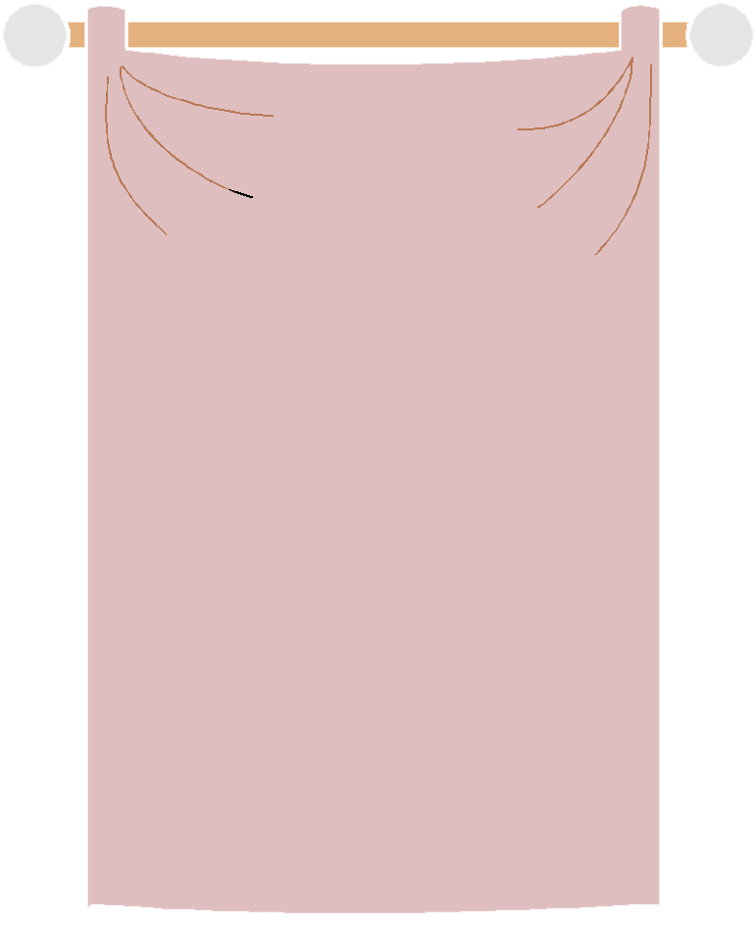
أضع علامة (✓) أمام مقدار الأبيات التي استطعت حفظها:

Slide 45
بيت | بيتان | ثلاثة أبيات | أربعة أبيات | خمسة أبيات | ستة أبيات | سبعة أبيات

